Slide 1

基于大数据的城市运行海量实时监测数据存储及快速查询检索技术研究
2021
汇报小组：第十一组
汇报日期：202111
汇报次数：第七次

Slide 2

目录
课题基本介绍
本周工作回顾
下周计划

Slide 3
课题介绍
题目
基于大数据的城市运行海量实时监测数据存储及快速查询检索技术研究
简介
实现数据增强基于大数据技术，研究城市运行产生的建筑能耗、气象、路网、交通、管网、城市安防、水利、生态环境等场景的海量物联监测数据存储及快速检索，实现城市运营物联感知数据的预警提醒及可视化展示。

Slide 4
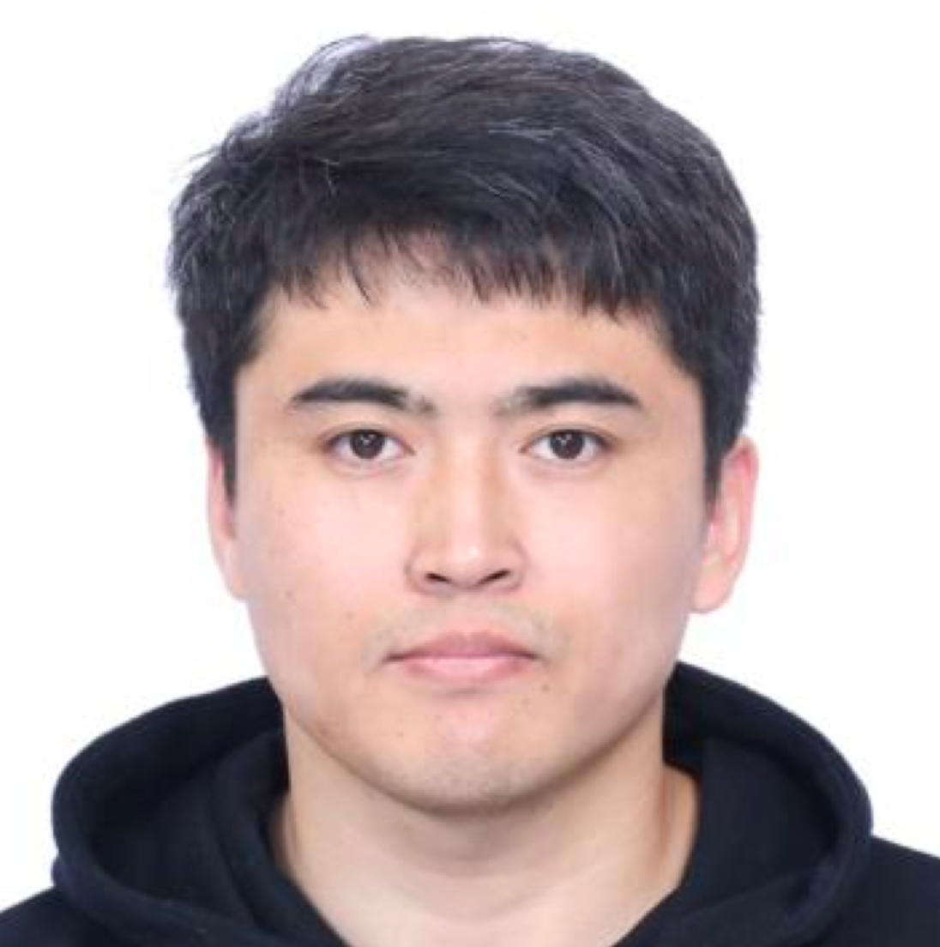
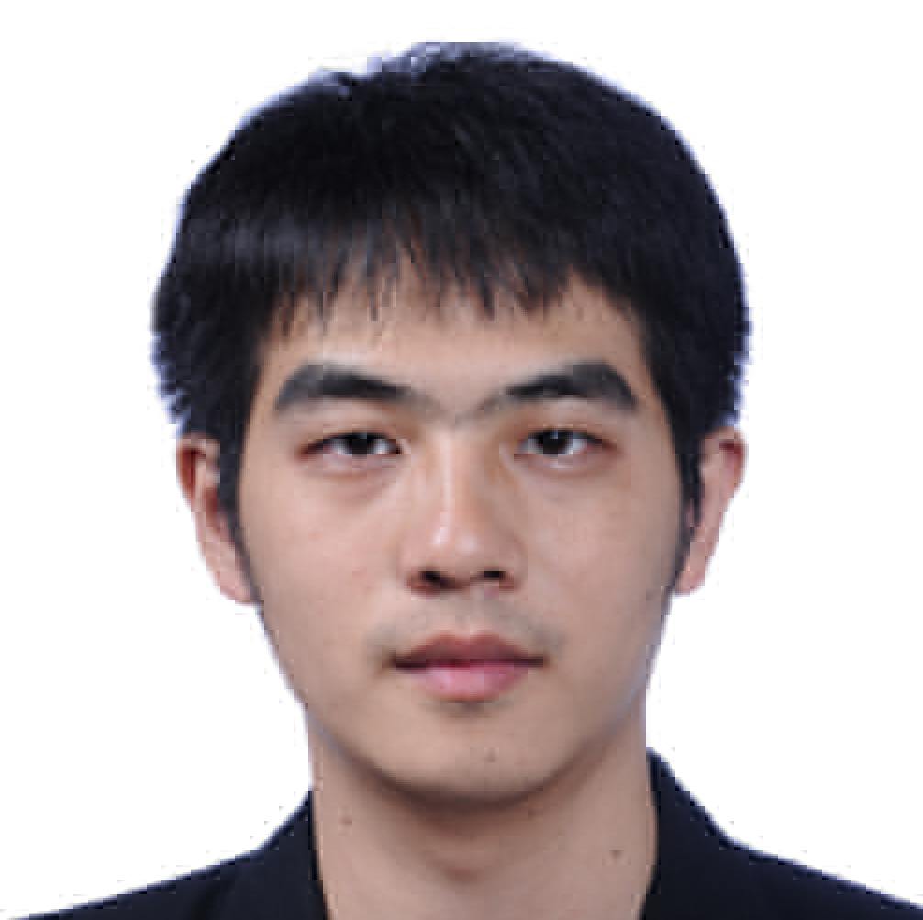
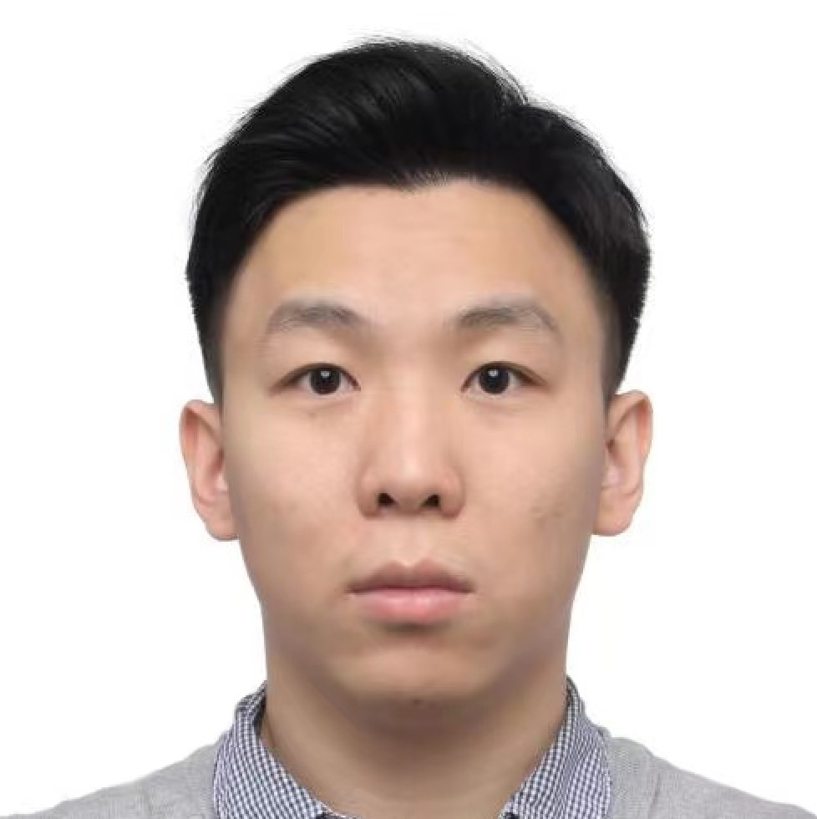

团队介绍
姜楠
周恒
张李
王勃栋
整体课题方向的制定
技术方案的选型
输出结果的确认
存储引擎研究
相关论文查找与分析
GRU预警模型研究
相关论文查找与分析
实时计算虚拟化研究
相关论文查找与分析
核心文档输出
组长
组员
组员
组员

Slide 5
课题研究分析
Flink on K8S
建筑能耗
城市安防
气象数据
交通数据
…
虚拟化并行计算
实时计算
Flink实时计算
kubernetes集群
CK实时数仓
层级建设
实时数仓
主题域建设
海量存储
快速检索
高性能、可扩展
Clickhouse
集群
GRU模型
RNN
机器学习
训练集
模型相对简单
不易过拟合
语料长期依赖
无梯度消失、梯度爆炸
LSTM
测试集
GRU
参数调优

Slide 6
目录
课题基本介绍
本周工作回顾
下周计划

Slide 7
本周计划回顾
计划
架构方向
技术、数仓架构设计细化
研究方面
Flink on k8s demo任务运行
Clickhouse集群配置研究
深度学习模型研究
文档方面
细化专利文档

Slide 8
本周实际工作
架构部分工作
基于出租车数据设计数据流程
研究部分工作
Clickhouse集群配置研究
深度学习基于出租车数据流程
文档分工作
暂无

Slide 9
研究点介绍
架构部分工作
/ 01
基于真实数据场景设计

Slide 10
课题整体技术架构
基
础
数
据
建筑能耗
建筑
路网
交通
城市安防
水利
生态
管网
Kafka集群
适
配
缓
冲
结构化
数据适配器
非/半结构化
实时计算
计
算
存
储
异构存储引擎（数据仓库）
实时
数据
flink
flink
hive
clickhouse
…
kubernetes
结果数据
检
索
预
测
检索存储引擎
数据输入
预警模型
预警展示
elasticsearch
…
GRU
报表展示
clickhouse
结果输出
LSTM

Slide 11
课题整体数据流程
实时
数据
数据输入源
数据缓冲区
ETL引擎
预测引擎
kafka
结构化
实时计算
深度学习
建筑能耗
城市安防
数据
预测
气象
水利
数据
引入
异构数仓
数据展示
路网
生态环境
效果展示
clickhouse
展示
输出
clickhouse
交通
管网
半结构化
非结构化
报表
hive
elasticsearch

Slide 12
基于出租车数据的场景设计
kafka
ETL引擎
训练引擎
实时数据生产者
topic1
实时流程
Flink1
深度学习
topic2
Flink2
输出模型
topic3
Flink3
预测引擎
离线流程
topic4
深度学习
离线数据生产者
Flink4
异构数仓
预测结果
hive
clickhouse
mysql

Slide 13
研究点介绍
研究部分工作
/ 02
海量数据存储快速检索的索引方案研究
基于深度学习的数据预警模型研究

Slide 14
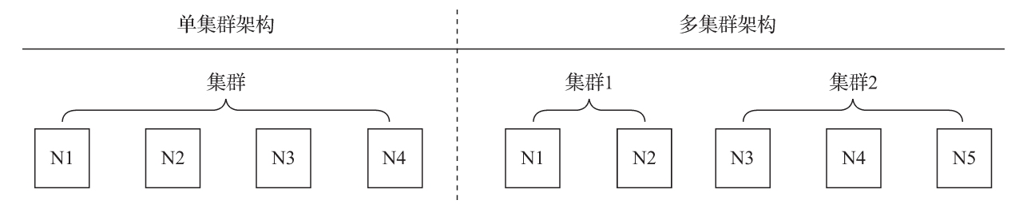
Clickhouse的集群架构
多种架构模式的支持
单集群架构
所有节点组成一个单一的大集群
多集群架构
按业务拆分，化为多个小集群
集群模式图

Slide 15
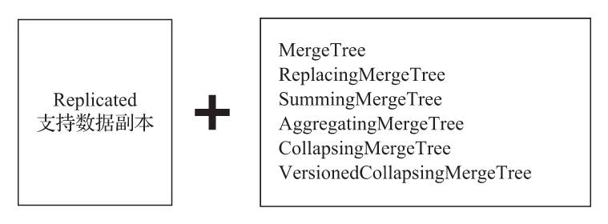
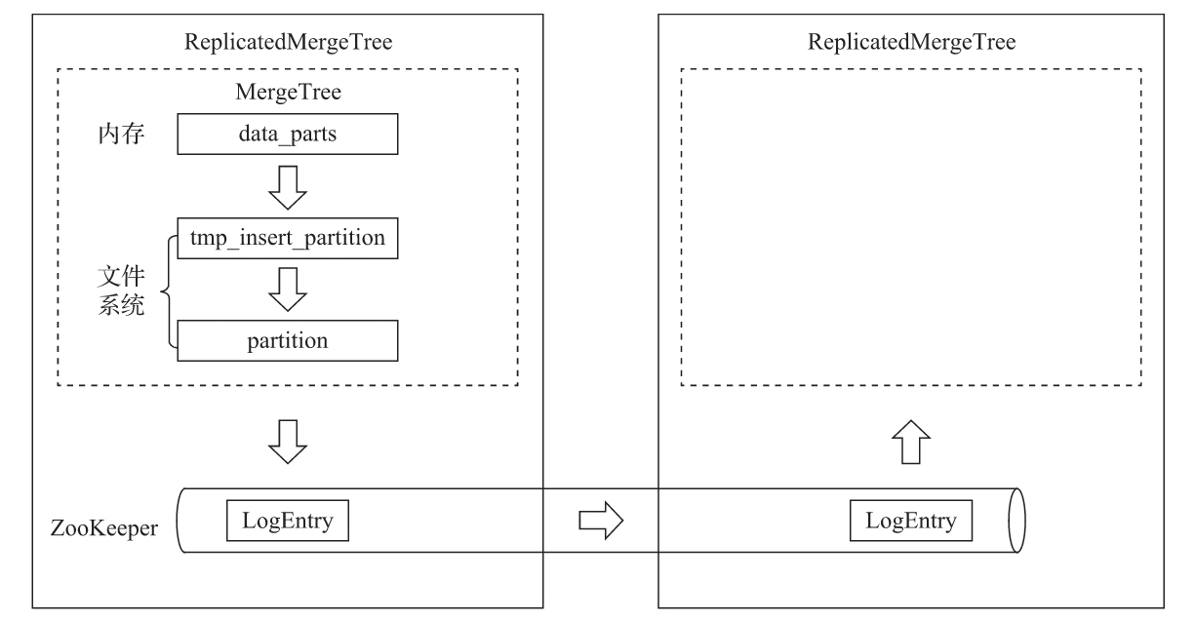
Clickhouse数据副本
副本引擎
*MergeTree的前面增加Replicated的前缀
副本设计特点
依赖zk
表级别
多主架构
Block数据块
insert时将数据切分
成若干个Block数据块
原子性
唯一性

Slide 16
分片副本定义
单分片、单副本
1分片，1副本zk_path相同，replica_name不同
ReplicatedMergeTree(‘/clickhouse/tables/01/test_1, ‘副本名1’)
ReplicatedMergeTree(‘/clickhouse/tables/01/test_1, ’副本名2’)
多分片、单副本
分片1
2分片，1副本. zk_path相同，其中{shard}=01, replica_name不同
ReplicatedMergeTree(‘/clickhouse/tables/01/test_1, ’副本名1‘)
ReplicatedMergeTree(’/clickhouse/tables/01/test_1, ‘副本名2’)
分片2
2分片，1副本. zk_path相同，其中{shard}=02, replica_name不同
ReplicatedMergeTree(‘/clickhouse/tables/02/test_1, ‘副本名3’)
ReplicatedMergeTree(’/clickhouse/tables/02/test_1, ‘副本名4')

Slide 17
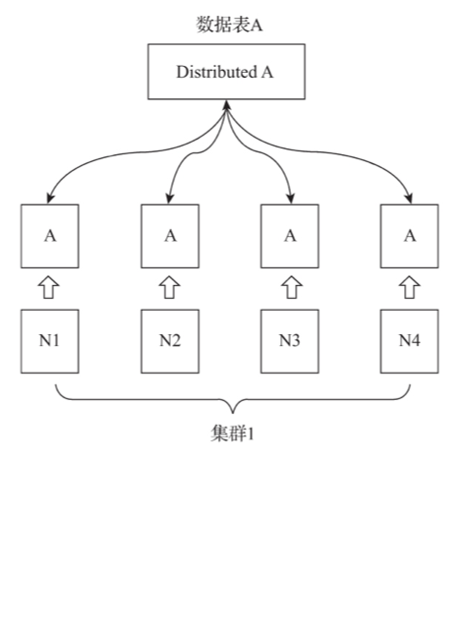
Clickhouse数据分片
用于解决数据容量问题，对数据进行水平切分
Ck中每个服务节点都一个shard
Shard通过Distributed表引擎实现
自身不存储数据
代理功能
写入、分发、查询、路由

Slide 18
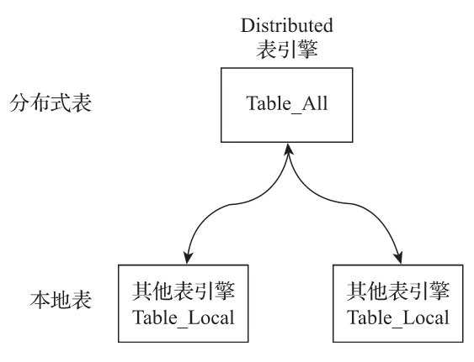
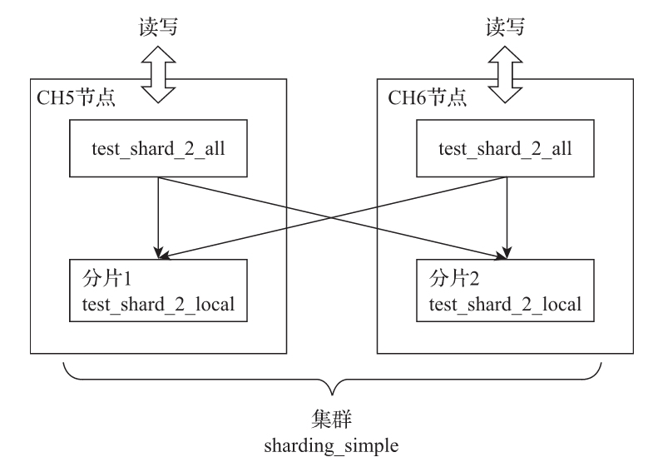
Distributed引擎原理
本地表（一般local结尾）
可使用任意非distributed引擎
承接数据的载体，每张表对应一个
数据分片
分布式表（all结尾）
只能用distributed引擎
与本地表做映射关系
分布式表与本地表一致性检查
使用读模式

Slide 19
研究点介绍
研究部分工作
/ 02
海量数据存储快速检索的索引方案研究
基于深度学习的数据预警模型研究

Slide 20
深度学习模型部署方案学习
模型要怎么部署？
部署在哪里？
有什么限制或要求？
Notes:
王勃栋-梳理论文大纲
张李-flink on k8s研究
周恒-LSTM 研究

Slide 21
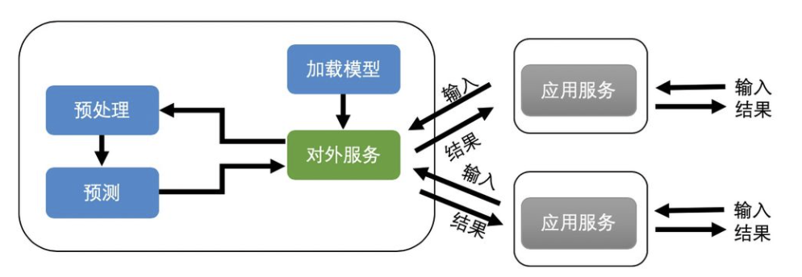
基于预测改造的方案
提供服务时，输入由外部传入
引入一个处理中心，
这个处理中心通常是web框架 如 flask、tornado、Django等，其作用是搭建http服务，将外部输入传给模型，将模型预测结果返回
好处：修改简单易于上手
坏处：推理慢，需要python环境

Slide 22
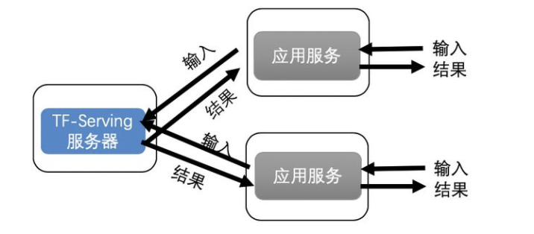
基于TF-Serving的方案
模型部署在TF-Serving的服务器上，TF-Serving会自动根据传入的端口和模型路径进行部署，模型所在的服务器不需要python环境，随后应用服务直接对模型所在服务器发起服务调用，调用可以通过java或python的grpc进行调用
好处：docker部署、速度较快、不需要python环境
坏处：安装麻烦、输出输出都需要转换

Slide 23
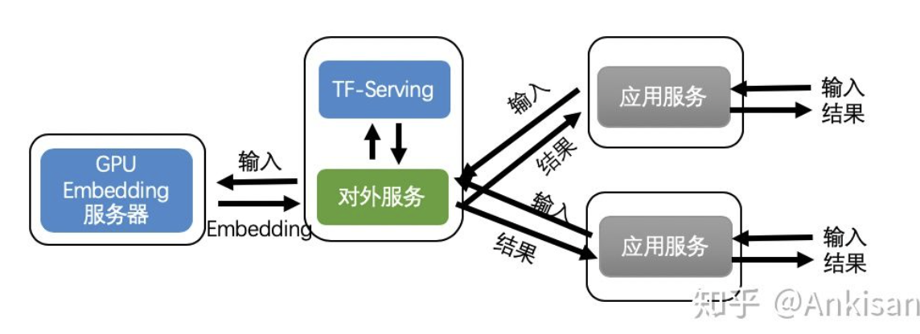
GPU 基于 TF-Serving 方案
在TF-Serving的服务器上再增加一层中介，主要做输入输出的转换，再承担中转的作用。
当外部输入到来时，对外服务接收请求，处理后传给GPU机器，得到embedding，而后将embedding传给TF-Serving的模型，得到预测结果后转换成外部需要的格式，最后打包结果返回给其他服务。
比较推荐的方案

Slide 24
研究点介绍
其他工作
/ 03
交通云计算文档整理

Slide 25
目录
课题基本介绍
本周工作回顾
下周计划

Slide 26
下周计划
计划
文档方面
输出完整汇报ppt
输出完成版专利说明书
原型方面
出租车场景原型完善
Notes:
王勃栋-梳理论文大纲
张李-flink on k8s研究
周恒-LSTM 研究

Slide 27
Thanks.

